Slide 1

JAWS- UG&AAJUG LT！！！
~2年目エンジニアが2週間でスキルを4つ公開した話~

Slide 2





本資料はお茶目な 要素を含みます。

Slide 3



プロフィール
●新 美沙希(しん みさき)
株式会社アイエンター
システム開発本部スマートデバイスソリューションGr.
入社2年目エンジニアで、
普段の業務はアプリ開発(iOS:objc/swift)
現在Alexaスキル*5つ、Clovaスキル*1つ公開中。。。。

Slide 4
初心者がなぜスキル開発を 公開までしようと思ったのか。

Slide 5



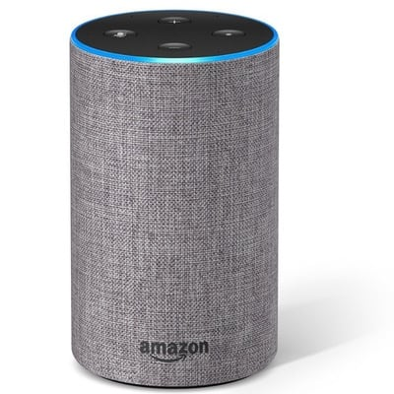


純粋な興味
受付システム
ほんの少しの
下心

Slide 6
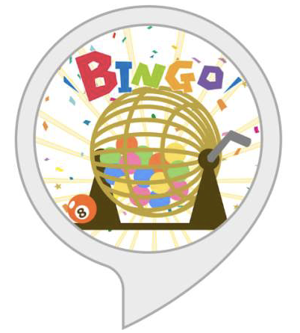


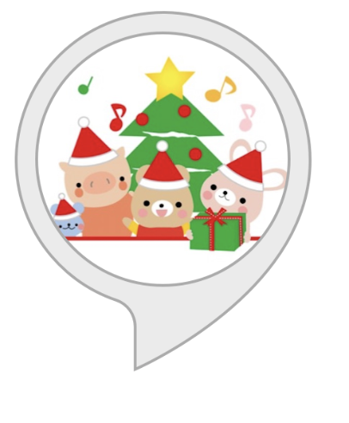
ビンゴの番号抽選
・画面対応スキル
・番号の抽選/読み上げ
だれだれクイズ
・3つのヒントから
答えを考えるスキル
みんなの罰ゲーム
・年末の某番組風に
罰ゲームを告げる
みんなのプレゼント交換
・音楽を鳴らして、
ランダムに停止する

Slide 7
スキル開発をしない・・・ なんてもったいない

Slide 8

だって初心者でも
2週間で公開まで
できちゃった！
やらなきゃもったいない！

Slide 9


しかも、、、Alexa未所持！
でもスキル公開できました！

Slide 10

やきにくラブ：お肉について教えてくれる
Alexa
・Amazon Developer
が使いやすい。
・テストが簡単に
できる
・揺らぎ等で リジェクトは少ない。
Clova
・サンプル発話が
設定しやすい。
・発話の揺らぎ、
が大変。
・コードが若干
見やすい。

Slide 11
DEMO

Slide 12

申請まではいいけど、 FBが英語なんじゃないの・・・？

Slide 13
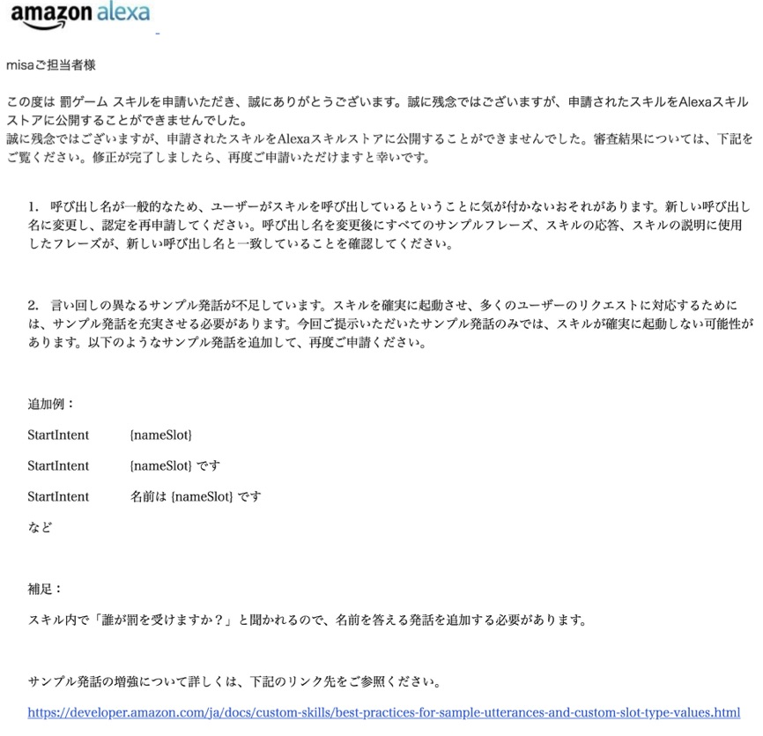
一安心！FBは日本語&とっても丁寧！！
全て日本語で、
具体的にダメなところを指摘
その上、こう対応するといいよ〜と・・・・
なんて親切・・・・！

Slide 14


私的、これだけでスキル感がでるポイント
①効果音
→ただ喋らせるのもスキルらしいけど、
音が入ると、なおスキルっぽさUP！
②アイコン
→スキル一覧で見た時にアイコンは大事。
→文字を含む場合は切れないようにする。

Slide 15


FBご指摘ランキング(経験談)
スキル名
発話パターン / インテントの重複
スロットの同義語設定

Slide 16

本資料は 個人の感想であり、 まだまだ素人です。
もっと勉強して
いずれはお仕事に
したいと思います

Slide 17
ご静聴ありがとうございました！！

